Slide 1
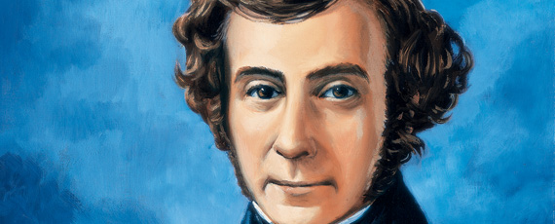

Universidade do Vale do Itajaí – UNIVALI
Curso de Direito - Iº Período
Disciplina: Ciência Política
Acadêmicos: Anderson, Everton, Fábio, Kléber, Taivana e Yonathan.
Grupo: Alexis de Tocqueville
Professor: Me. Rafael Padilha dos Santos
Itajaí – 2012/II

Slide 2
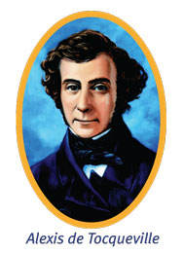
BIOGRAFIA
Alexis Henri Charles Clérel
Filho do conde de Tocqueville, pertencia, pelo lado paterno, à antiga nobreza normanda, sendo pelo paterno bisneto de Malesherbes. Em 1827, entrara na magistratura como juiz auditor no tribunal de Versalhes, onde se ligara a Beaumont. O conde de Tocqueville era precisamente prefeito e concomitantemente Par de França. Ao romper a revolução de 1830, que expulsou o ramo primogênito dos Borbuns, o jovem era ainda auditor. De família legitimista, não podia esperar do novo regime Orleanista uma promoção que não lhe dera o ramo primogênito. Além disso, sentia-se chamado a uma carreira diversa da magistratura. A nova revolução só fizera aumentar a intensidade de sua precoce meditação sobre o destino das sociedades europeias, entregues durante quarenta anos às tempestades políticas. Ele buscava um desafogo para essa meditação, um novo campo de observação onde verificar ideias, hipóteses, esperanças e temores, acumulados em seu pensamento sempre laborioso e em seu coração naturalmente inquieto.
Viajou para os Estado Unidos, sociedade política, nova, que parecia ter resolvido com pleno êxito os problemas de liberdade e igualdade, entre os quais não cessava de se debater a França, desde 1789. Confiou a seu amigo Beaumont um projeto de viajem. (...)

Slide 3
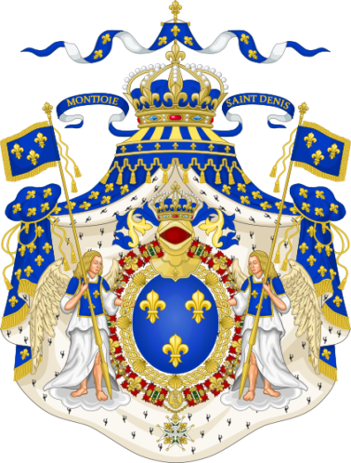



CONTEXTO
HISTÓRICO
Casa de Bourbon
Casa de Orleães
1831
Viagem aos Estados Unidos
1850
1805
1839 - 1851
1859
Câmara dos deputados

Slide 4

LIBERDADE – IGUALDADE - DEMOCRACIA
O que fazer para que o desenvolvimento da igualdade irrefreável não seja inibidor da liberdade, podendo por isso vir a destruí-la.

Slide 5
ASSIM, a grande revolução democrática, longe de ser como alguns se compraziam ainda em acreditar, um acidente local e temporário, apresentava um caráter universal e, por pouco que se quisesse investigar o passado, surgia mesmo como “o mais continuo, o mais antigo e o mais permanente fato conhecido na história.”
Havia sete séculos que a história se achava dominada por uma espécie de lei de nivelamento, todos os grandes acontecimentos, das cruzadas ao protestantismo, todas as grandes descobertas tinham resultado em proveito da igualdade e em detrimento do privilégio de nascimento; todos os acontecimentos e todas as descobertas, agindo na escala social, tinham feito descer o nobre e subir o plebeu.
DEMOCRACIA
UM PROCESSO UNIVERSAL
“é universal, durável e todos os acontecimentos, como todos os homens, servem ao seu desenvolvimento. Querer parar a democracia parecia então lutar contra Deus”. TOQUEVILLE

Slide 6
Os meandros
...A ação do povo irá definir se a democracia será liberal ou tirânica.
Da igualdade
Individualismo
Sociedade de massa
Desinteresse pela coisa pública
Tirania da maioria
Centralização do Poder
Destruição de manifestações da parcela minoritária
Estado autoritário/Despótico

Slide 7
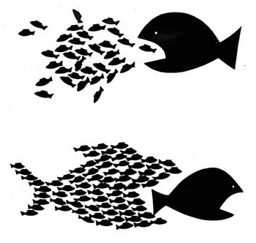
Ação política
e instituições Políticas
Para Tocqueville:
É a própria igualdade que torna os homens independentes uns dos outros, que os faz contrair o hábito e o gosto de seguir apenas a sua vontade em suas ações, em relação a seus iguais, os predispões a considerar com descontentamento toda autoridade e lhes sugere logo a ideia e o amor da liberdade política.

Slide 8
Um manifesto
LIBERAL
Sua contestação as diversas tendências do socialismo, residia sobretudo na em sua linha teórica, em que um Estado intervencionista agigantado deveria ser o único responsável pela direção política da nação. Isso significa, para Tocqueville, a criação de um Estado despótico, no qual a liberdade dos cidadãos desaparecerá.
Toda obra de Alexis de Tocqueville surge aos nossos olhos como um grande manifesto liberal ao povo francês. Ora ele, a Revolução francesa não acabou, ela foi parte de um processo mais duradouro de democratização. E depende apenas do povo francês atingir um Estado igualitário na liberdade, ou na tirania.

Slide 9
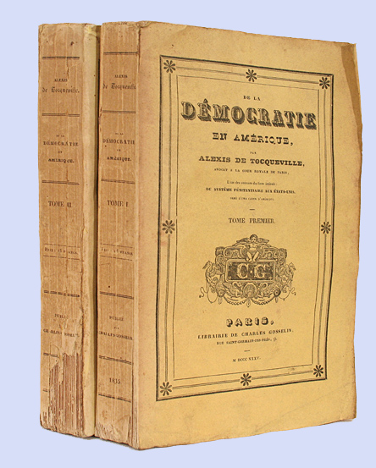

"Logo que colocamos os pés em solo americano, ficamos impressionados com uma espécie de tumulto... Até parece que o único prazer que o americano conhece é tomar parte do governo e discutir as suas medidas.”
Quando a separa de todos os acidentes que momentaneamente alteraram sua fisionomia em diferentes épocas e em diversos países, para considera-la apenas em si mesma (Revolução Francesa), vê-se claramente que esta revolução não teve por efeito senão abolir estas instituições políticas que, durante muitos séculos, tinham reinado integralmente na maior parte dos países europeus e que comumente são designadas pelo nome de instituições feudais, para substituí-las por uma ordem social e política mais uniforme e mais simples e que tinha como base a igualdade de condições.

Slide 10
DEMOCRACIA x SOCIALISMO
A relação entre socialismo e democracia é elucidada por meio de duas teses:
Democracia
Socialismo
A democratização levaria ao socialismo, fundada na transformação da propriedade e na coletivização pelos principais meios de produção.
Democracia
Socialismo
Apenas o socialismo reforçaria e alargaria a participação política, tornando possível a plena realização da democracia, pois defende a distribuição igualitária do poder econômico e político.

Slide 11
DEMOCRACIA x SOCIALISMO
Segundo Tocqueville
Tocqueville vai buscar sua ideia onde a vê ativa, triunfante, no único país do mundo onde realmente existe, no mundo moderno, algo grande e duradouro: na América do Norte. Tocqueville se recusa a aceitar que a democracia possua outras determinações que não a mera IGUALDADE DE OPORTUNIDADES. Sua rejeição à revolução social leva-o a confundir sistemas econômicos-políticos com formas de governo.
A democracia liberal opõe o socialismo, para Tocqueville, foi à IGUALDADE e NÃO a LIBERDADE que constituiu o verdadeiro sinal de DEMOCRACIA; este pensador foi contrário a aristocracia e ao individualismo que é a ferrugem das sociedades, para ele a LIBERDADE e a IGUALDADE sintetizam a democracia.
Tocqueville acredita que a democracia e o socialismo possuem vínculos, se não por uma palavra a IGUALDADE, mas, observa a diferença: a DEMOCRACIA quer a IGUALDADE na LIBERDADE e o SOCIALISMO quer a IGUALDADE na SUJEIÇÃO e na SERVIDÃO, ou seja, sujeitar-se - estar subordinado.

Slide 12
“o livro que publico agora não é uma História da Revolução, História que foi feita com demasiado brilho para que eu chegue a sonhar em refaze-la, trata-se de um estudo sobre esta Revolução”
Alexis de Tocqueville
O Antigo Regime e a Revolução
São as seguintes as finalidades perseguidas por Tocqueville nessa obra:A) explicar por que a Revolução, que já se preparava em outras partes da Europa, eclodiu primeiro na França; B) entender por que os franceses, que deflagraram a Revolução em nome da liberdade, abandonaram cedo esse ideal; C) comprovar por que as mudanças efetivadas pela Revolução Francesa, já estavam presentes, de forma imperceptível, no Antigo Regime; D) alertar os seus contemporâneos, à luz da análise feita, para os riscos que corria a liberdade na França de meados do século XIX.

Slide 13
Publicado em 1856 em que o autor analisa a sociedade francesa antes da Revolução Francesa e investiga as causas e forças que levaram à revolução
Tocqueville vê na França o desgaste das instituições de seu antigo regime monárquico. Mas tal desgaste não era específico deste país, toda a Europa assistia ao mesmo processo. No entanto, o fato da revolução ter ocorrido em seu país, e não em outro, tem uma explicação: a centralização e uniformização administrativa.
O distrito parisiense vinha há tempos concentrando o processo de industrialização o que corroborava para sua supremacia administrativa sobre os outros distritos. Como prova, Tocqueville aponta para o fato de que o número de operários no distrito havia dobrado nos últimos sessenta anos que precederam a revolução.
Além do mais a sociedade francesa se encontrava esfacelada. Os membros de uma mesma classe não tinham unidade devido à falta de liberdade política. Do ponto de vista do autor, as classes mais atingidas são as classes altas, pois só elas têm a capacidade de governar. E isto porque somente elas dispõem de tempo para se instruírem e se dedicarem à política.
Tem-se então que a centralização administrativa uniformizava as classes privilegiadas (entendidas aqui tanto a nobreza quanto a burguesia), mas as desarticulava devido à falta de liberdade política e à diferenciação de direitos por privilégios ainda mantidos. Tal desarticulação tornava-as ineficazes no governo.
.

Slide 14

"A mente que se abre a uma nova ideia...
...jamais voltará ao seu tamanho original".
(Albert Einstein)

Slide 15
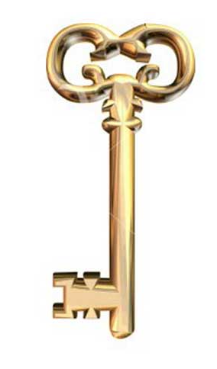
Questões chaves
Democracia como um Processo universal
Tirania da Maioria
Estado Despótico
Papel do cidadão no regime democrático
Liberdade para Tocqueville
Centralização administrativa
Surgimento da Aristocracia
Revolução Francesa para Tocqueville

Slide 16
Democracia: um Processo universal
No prefácio de sua obra, Tocqueville deixa claro que o objetivo central é tratar do próximo advento, irresistível e universal, da democracia no mundo.
O gradual desenvolvimento da igualdade é uma realidade providencial. Dessa realidade, tem ele as principais características: é universal, é durável, foge dia a dia à interferência humana; e, para seu progresso, contribuíram todos os acontecimentos, assim como todos os homens. Seria prudente imaginar que um movimento social de tão remotas origens pudesse ser detido por uma geração? Pode-se conceber que, após ter destruído o sistema feudal e vencido os reis, irá a democracia recuar ante a burguesia e a classe rica? Agora que se tornou tão forte, e tão frágeis os seus adversários, deter-se-á ainda? (TOCQUEVILLE, 1987: p. 9).
Isso não quer dizer, no entanto, que a ação humana (principalmente a ação política) não tem papel importante nas “eras democráticas”. É por meio da ação política dos indivíduos que se pode tornar possível a liberdade na igualdade. Escreve Tocqueville, “(...) A igualdade produz, com efeito, duas tendências: uma conduz os homens diretamente à independência e os pode impelir de repente para a anarquia; a outra os conduz por um caminho mais longo, mais secreto, mais seguro, para a servidão” (1987: p. 512).
Cabe, então, educar a democracia, reanimar, se possível, as suas crenças, purificar seus costumes, regular os seus movimentos, pouco a pouco substituir a sua inexperiência pelo conhecimento dos negócios de Estado, os seus instintos cegos pela consciência dos seus verdadeiros interesses; adaptar o seu governo às condições de tempo e de lugar, modificá-lo conforme as circunstâncias e os homens – tal é o primeiro dos deveres impostos hoje em dia àqueles que dirigem a sociedade (TOCQUEVILLE, 1987: p. 14).

Slide 17
Tirania da Maioria
Embora Tocqueville defendesse a democracia como princípio de realização da igualdade social (“A Democracia na América”), ele chama à atenção para o perigo do despotismo que decorre da democracia em função da prevalência do individualismo. O individualismo leva ao conformismo, e este leva à centralização do Estado e a um poder estatal aberrante e condicionador das liberdades. Portanto, segundo Tocqueville, a democracia pode levar à atomização (polarização) da sociedade em torno de uma opinião politicamente correta que se revela sob a forma de normas incontestadas e acríticas, devido exatamente à demissão de todos por via de um excesso de individualismo em circulação na sociedade.
A “tirania da maioria” ― segundo Tocqueville ― não é o “poder da maioria”. A “tirania da maioria” é a fraqueza da maioria que se deixa manipular pelas elites que constroem ficticiamente essa opinião majoritária através da polarização da sociedade, tirando partido do individualismo exacerbado.
Tocqueville destaca que na América, mesmo com a democracia, não existem garantias contra a Tirania, esta, exercita pelo Estado, pois, se o cidadão precisa recorrer a justiça, está foi eleita pela maioria, se for recorrer ao governo local, este também foi eleito pela maioria, ou seja, democraticamente. Desta forma, a liberdade torna-se limitada, pois não restam alternativas para o indivíduo, que ficará restringido a este ciclo vicioso, criado pela maioria, tornando-se assim uma tirania da maioria.

Slide 18
Estado Despótico
Na verdade, pondera Quirino (2001, p.76), “[...] tendo os cidadãos abandonado os negócios públicos, os cuidados destes e o poder que deles decorre tendem a concentrar-se nas mãos de alguém”. É nesse indiferentismo político por parte dos cidadãos que residem, para Tocqueville, a possibilidade do Estado, assumindo o vazio de poderes deixado pelos cidadãos, tornar-se despótico.
O nascimento e o crescimento do grande Estado despótico ocorre a partir do momento em que, a democracia, determinada por um princípio igualitário (ideal) e por condições reais de igualização, possui um grande caminho a percorrer, caminho este, aliás, cheio de percalços, pois sua rota mais segura pode levar a esse Estado despótico e, portanto, à servidão dos homens (QUIRINO, 2001, p.122).
“Suas ideias, seus sentimentos, sem contar uma série de causas particulares e acidentais, que se lhes acrescentam”, segundo Chevallier (2001, p.266), “concorre para impelir os homens democráticos ao caminho perverso e insidioso do despotismo".
Conceito de Despotismo: os súditos são tratados como escravos. Diferentemente da ditadura ou da tirania, este não depende de o governante ter condições de se sobrepor ao povo, mas sim de o povo não ter condições de se expressar e auto-governar.

Slide 19
Papel do cidadão no regime democrático
O que faz com que ocorra uma centralização administrativa que traz como consequência uma concentração de poder na mão do Estado é a falta de participação popular no exercício da cidadania. Para evitar esse problema existem instituições que promovem a descentralização administrativa; no entanto, tais instituições obrigam a participação efetiva dos cidadãos na pratica política. A constituição de leis que garantem a liberdade ajuda na convivência do processo igualitário e de liberdade, é na própria democracia que encontramos os defeitos da democracia: “é a própria igualdade que torna os homens independentes uns dos outros, que os faz contrair o hábito e o gosto de seguir apenas a sua vontade em suas ações particulares, e esta inteira independência de que gozam, em relação aos seus iguais, os predispõe a considerar com descontentamento toda autoridade e lhes sugere logo a ideia e o amor da liberdade política.”
(Tocqueville, A democracia na América)

Slide 20
Liberdade para Tocqueville
A liberdade para Tocqueville, como a refere nas suas Memórias, deve ser “moderada, regular, contida pelos costumes e pelas leis”. É, em sua opinião, a pedra basilar de um governo democrático e livre. Com isto, afasta-se de qualquer outra concepção de democracia que reivindique uma sociedade ideal, onde a liberdade pertença mais à imaginação de cada um do que à realidade social .
Mas, por outro lado, opõe-se a outra concepção positiva de liberdade que toma como sinônimos (diretos) igualdade e igualitarismo – resultando numa anarquia e/ou despotismo igualitário. De fato, a questão da escolha entre a liberdade ou a igualdade radica em duas concepções de democracia: a democracia liberal e a democracia despótica. Por conseguinte, esta é a grande problemática que marcará o futuro. Com efeito, coloquemos as questões: Qual será o decurso da democracia? O que terá de se fazer para evitar o segundo percurso? Como poderemos conciliar a igualdade de condições com a liberdade?
Para Tocqueville, é necessário adaptar-se as leis às necessidades daquele Estado, visando o bem estar da maioria. Favorecer a igualdade permitindo que este Estado possa possibilitar as mesmas condições para todos, o que faria prevalecer esta igualdade nas próximas gerações. Isto, somente poderia ocorrer, em uma democracia, se o cidadão estivesse presente na política, desde a sua essência quando criança, sendo educado para ser participativo e com conhecimento para exercer de forma ativa na vida adulta. Desta forma, evita-se que paulatinamente a ignorância e a inércia do povo resulte inevitavelmente na concentração ilimitada de poder na mão de uma pessoa.

Slide 21
Centralização administrativa
O nosso autor a comprova a partir da vasta documentação mobilizada. Escreve Tocqueville: (...) “Um estrangeiro ao qual fossem liberadas hoje todas as correspondências confidenciais que estavam contidas nos bilhetes do ministério do interior e das prefeituras, saberia muito mais sobre nós do que nós mesmos. No século XVIII, a administração pública já era (...) muito centralizada, muito poderosa, prodigiosamente ativa. Vê-la-íamos ajudar sem cessar, impedir, permitir. Tinha muito para prometer e muito para dar. Influenciava já de mil maneiras, não somente no andamento geral dos negócios, mas também na sorte das famílias e na vida privada de cada homem. De resto, permanecia sem publicidade, o que fazia que as pessoas não tivessem medo de vir a expor aos seus olhos até as doenças mais secretas (...)
O que mais incomodava o nosso autor era o efeito político que o centralismo terminara causando na sociedade francesa: o despotismo. O centralismo tirava da sociedade a sua iniciativa e a transformava em eterno menor de idade perante o Estado todo-poderoso. O grande mal causado à França pelo centralismo era antigo, no sentir de Tocqueville. A substituição paulatina do velho direito consuetudinário germânico pelo direito romano, situava-se nas origens de todos os males e era como que a fonte jurídica do processo centralizador que se alastrou depois a todos os aspectos da vida social. O despotismo é, na sua essência, centralizador. Acaba com as solidariedades locais e torna insensíveis os cidadãos às comuns desgraças e necessidades. Descreve, de forma detalhada, o efeito deletério do despotismo, naquelas sociedades que, como a francesa, foram niveladas pelo centralismo avassalador do rei e os seus intendentes.

Slide 22
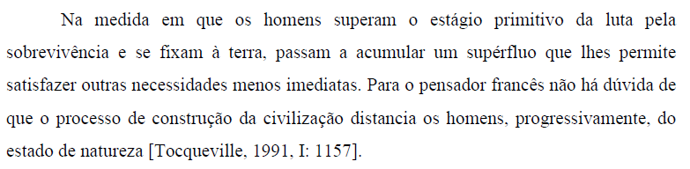
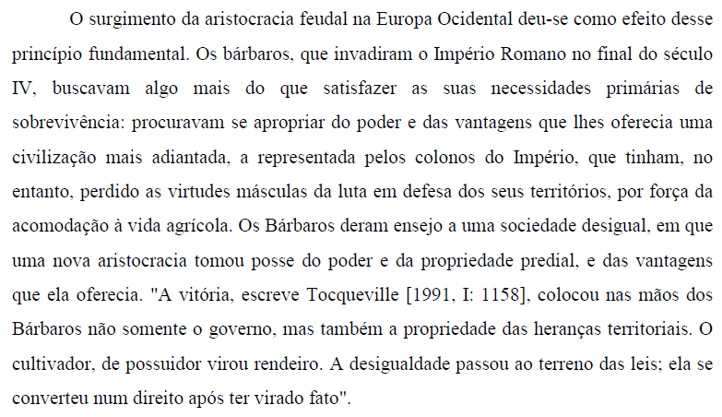
Surgimento da Aristocracia

Slide 23
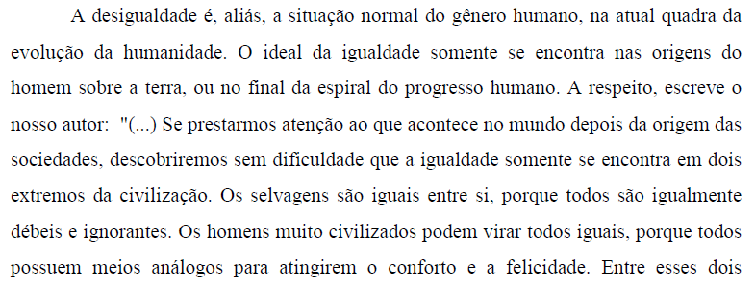
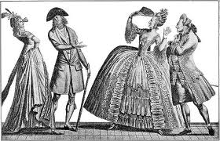

Slide 24
Revolução Francesa para Tocqueville
Como o objetivo da Revolução Francesa – escreve o nosso autor – não era tão - somente mudar o governo mas também abolir a antiga forma de sociedade, teve de atacar-se, ao mesmo tempo, a todos os poderes estabelecidos, arruinar todas as influências reconhecidas, apagar as tradições, renovar os costumes e os hábitos e esvaziar, de certa maneira, o espírito humano de todas as ideias sobre as quais se assentavam até então o respeito e a obediência. De lá, seu caráter tão singularmente anárquico.
Mas afastemos estes resquícios – prossegue Tocqueville – e perceberemos um poder central imenso que atraiu e engoliu em sua unidade todas as parcelas de autoridade e influência antes disseminadas numa porção de poderes secundários, de ordens, de classes, profissões, famílias e indivíduos, por assim dizer espalhados em todo o corpo social. Não se tinha visto no mundo um poder semelhante desde a queda do Império Romano. A Revolução criou esta nova potência ou, melhor, esta saiu das ruínas feitas pela Revolução.

Slide 25
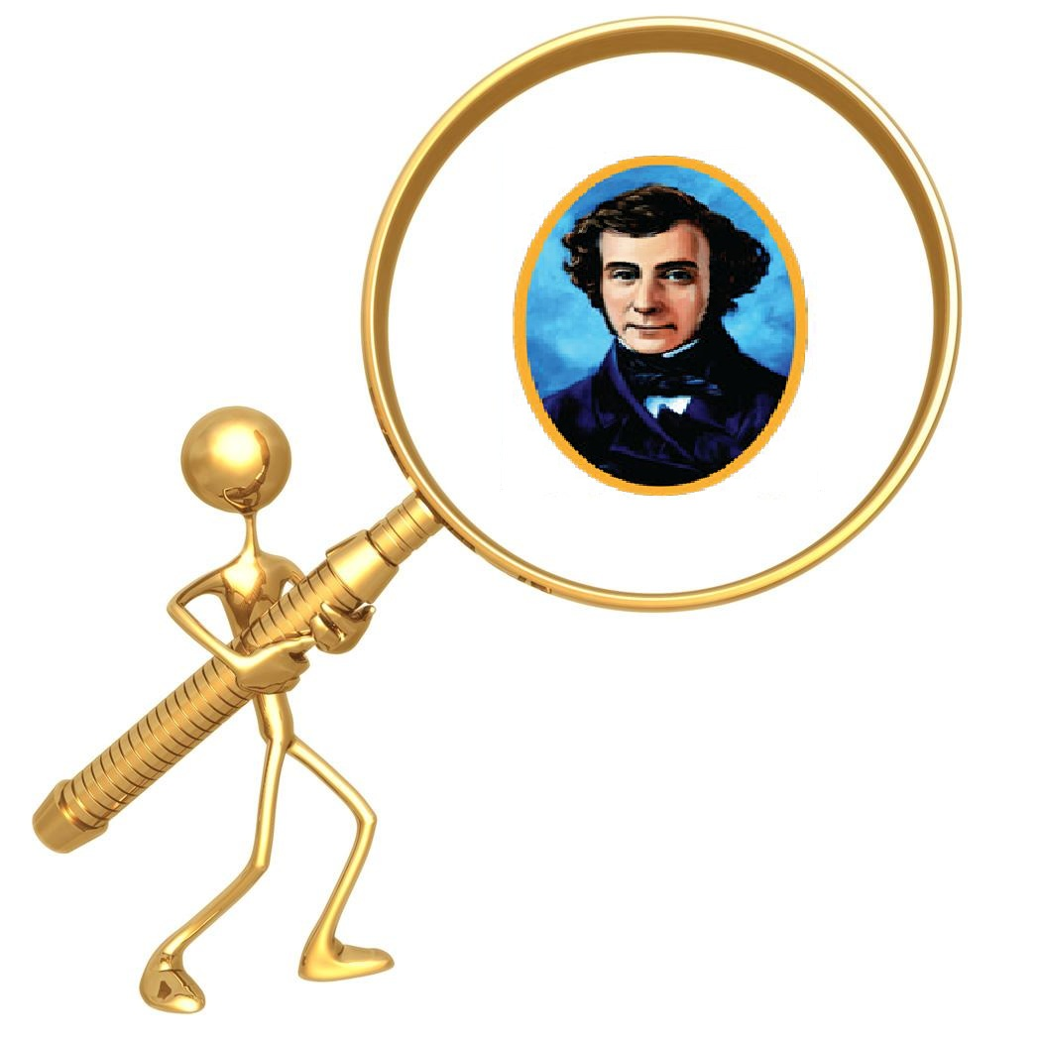
FIM

Slide 26
Referências
CHEVALLIER, Jean-Jacque. As grandes obras políticas de Maquiavel a nossos dias. trad. Lydia Cristina. 8. ed. Rio de Janeiro: Agir, 2001.
QUIRINO, Célia Nunes Galvão. Dos infortúnios da igualdade ao gozo da liberdade: uma análise do pensamento político de Alexis de Tocqueville. São Paulo: Discurso Editorial, 2001.
QUIRINO, Célia Galvão. (Org). Clássicos do Pensamento Político. 2. ed. São Paulo: Editora da Universidade de São Paulo, 2004
WEFFORT, Francisco Correia. (Org.). Os Clássicos da Política: Volume II. 13. ed. São Paulo: Ática, 2000.
WOLKMER, Antonio Carlos. (Org.). Introdução à história do pensamento político. Rio de janeiro: Renovar, 2003.

